Slide 1
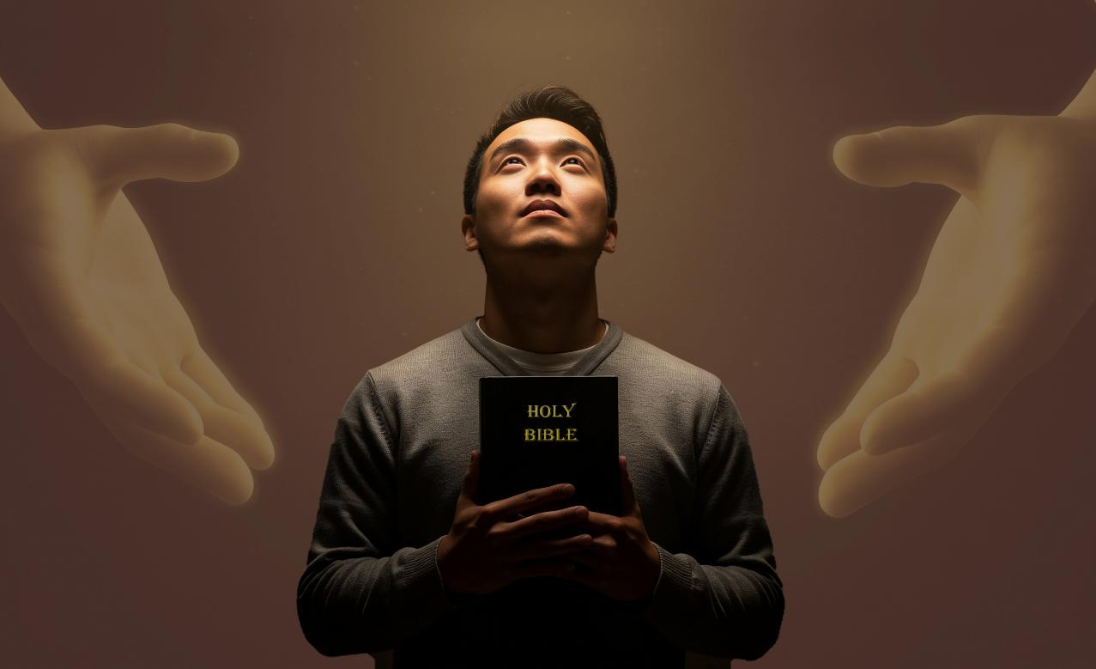
POMIRENJE I NADA
Sveto
Pismo
9. Pouka za 28. veljače 2026.

Slide 2


2. Korinćanima 5,21.
“Njega koji je bio bez ikakva grijeha Bog učini mjesto nas grijehom, da mi u njemu postanemo pravednošću Božjom.“

Slide 3


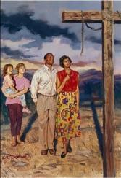
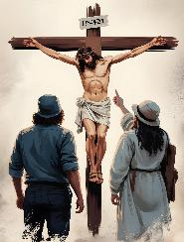
Nakon što je izjavio da je Kristov krst pomirio Nebo i Zemlju (Kol. 1,20), Pavao nastavlja objašnjavati praktične učinke tog pomirenja za nas.
Kako nas je ovo promijenilo? Kako je Bog sve ovo predvidioti možemo da učinimo kako bismo pomogli drugima učestvovati u pomirenju i steći nadu?
POMIRENJE I NADA KROZ EVANĐELJE
Učinci pomirenja
Od zločinaca do svetaca (Kol. 1,21-22)
Utemeljeni i čvrsti
(Kol. 1,23)
Nada
Donošenje nade
(Kol. 1,24-25)
Tajna Božja
(Kol. 1,26-27)
Sila Evanđelja
Objavljivanje Evanđelja (Kol. 1,28-29)

Slide 4

UČINCI POMIRENJA

Slide 5

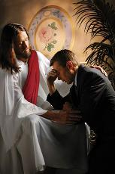
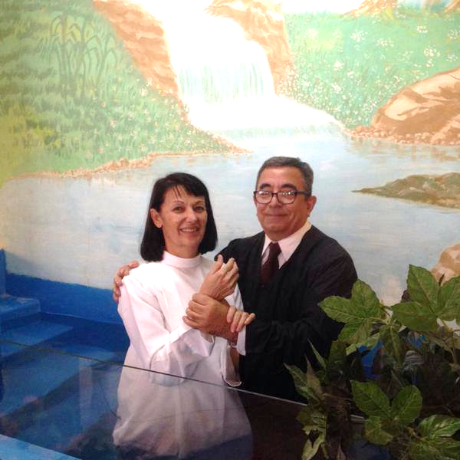
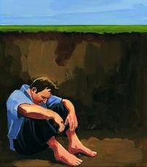
OD ZLOČINACA DO SVETACA
“I vas koji ste nekad bili otuđeni i koji ste postali neprijatelji svojim mišljenjem i zlim djelima, sada Bog izmiri u Kristovom smrtnom tijelu, smrću, da vas izvede preda se svete, neporočne i besprijekorne.“ (Kološanima 1,21.22)
Problem je jednostavan. Živjeli smo čineći zlo i zato smo osuđeni na vječnu smrt (Rim 6,23; Otk 21,8).
Umro je na krstu kako bi platio cenu za naš greh
(Rim 5,8)
Vjerom, pokajanjem i krštenjem oslobođeni smo grijeha i bez mane smo i besprijekorni pred Bogom (opravdanje) (Rim. 5,10; Kol 1,22)
Djelovanjem Duha Svetoga naš se život postepeno preobražava i postajemo sveti pred Bogom (posvećenje) (Rim 8,1; 2. Kor 5,17)
Sami po sebi nismo bili spo-sobni ijpromeniti ovu situaciju niti platiti za svoje spasenje (Ps. 49,7.8).
Ali Bog je za nas pripremio veliki plan:

Slide 6

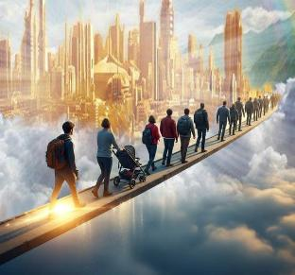
UTEMELJENI I ČVRSTI
„Ako doista ustrajete u vjeri, utemeljeni i postojani, i neodjeljiljiviod nade Radosne vijesti koju ste čuli.“ (Kološanima 1,23a)
Već smo opravdani, posvećeni smo, ali putovanje još nije završeno. Riskiramo skrenuti s puta i ne stići do cilja. Zato nam Pavao savjetuje tri stvari (Kol. 1,23a):
Ostati do kraja
Budi uporan, poput Petra kada je, nakon što je pušten iz zatvora, kucao na vrata dok mu se nisu otvorila. (Djela 12,11-16)
Biti utemeljen na veri
Naša vjera mora biti čvrsta, utemeljena na istinama koje smo naučili u Bibliji.
Biti čvrst u veri
Moramo biti nepokolebljivi, nikada ne prestajući vjerovati u “nadu Evanđelja“.

Slide 7

NADA

Slide 8

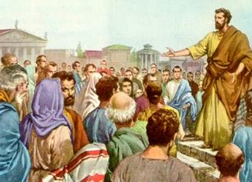

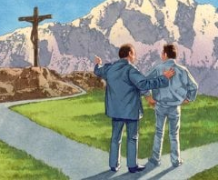
DONOŠENJE NADE
“Ja postadoh njezin službenik onim darom koji mi dade Bog, da potpuno navjestim riječ Božju.“ (Kološanima 1,25)
Kao što smo vidjeli, Božji plan za naše spasenje temelji se na Isusovoj smrti i uključuje naše opravdanje i posvećenje. Ali nešto važno je nedostajalo: na neki način moramo upoznati taj plan kako bismo ga prihvatili. Trebamo nekoga tko će nam ga otkriti.
Tu dolazi do izražaja “Božja vladavi-na“ (Božji način uređivanja okolno-sti, misli, ljudi itd.), a Pavao je bio jedan od propovijednika (Kol .1,25).
Pavao se radovao što je dio ovog plana, iako je to uključivalo nevolje (Kol. 1,24). Od uhičenja u Rimu do smrti napisao je najmanje sedam od četrnaest poslanica sačuvanih u Novom zavjetu.
Pavao je bio važan dio Božjeg plana i radovao se tome. I mi možemo biti dio tog plana vodeći druge do poznanja Krista. To je naša radost!

Slide 9

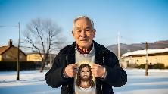
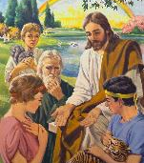

TAJNA BOŽJA
“Tajnu koja je bila sakrivena kroz vjekove i i pokoljenja - a koja je sada objavljenja njegovim svetima.“ (Kološanima 1,26)
Pavao govori o tajni koja je otkrivena crkvi nakon Kristovog uskrsnuća (Kol. 1,26). Do tada su postojale samo naznake o njoj. Ali koja je to tajna? “Krist, nada slave“ (Kol. 1,27).
Osmišljena je prijije postanka svijeta (1. Pet. 1,20).
Djelomično je objavljena anđelima (1. Pet. 1,12).
Prvi put je prikazana Adamu i Evi (Post 3,15)
Objavljena je prorocima (1. Pet. 1,10.11)
Isus je to prvo objavio Jevrejima (Matej 15,24).
Tada se potpuno objavio svim ljudima (Kol. 1,27)
U ovoj tajni još uvijek postoje faze koje treba otkriti. Sada živimo u nadi da ćemo biti proslavljeni. Kakva promjena! Kakva tajna! Grešnici su opravdani, posvećeni i proslavljeni Isusovom otkupiteljskom krvlju. Ova tajna će i dalje biti predmet proučavanja kroz cijelu vječnost.

Slide 10

SILA EVANĐELJA

Slide 11

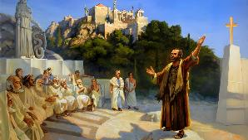
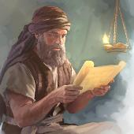
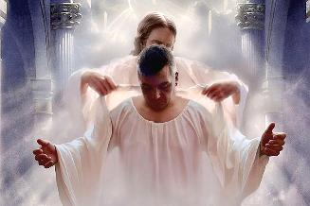
OBJAVLJIVANJE EVANĐELJA
„Njega mi navješćujemomo, opominjući svakoga čovjeka i poučavajući svakoga čovjeka u svoj mudrosti, da učinimo zrelim svakog čovjeka u Kristu. “ (Kološanima 1,28)
Kako je Pavao propovijedao Evanđelje? Središte njego- vog propovijedanja bio je raspeti Krist (1. Kor. 1,23). Nakon što su ljudi prihvatili Isusa, opominjao ih je i poučavao dok nisu postali “savršeni“ (Kološanima 1,28-29). Kako je to činio?
Objasnio im je kršćansko učenje i praksu (2. Sol. 2,15).
Upozorio ih je na posljedice odbacivanja Evanđelja (Heb. 10,25-29).
Upozorio ih je na opasnosti od lažnih učitelja (Djela 20,29.30).
Zastani malo… učini ih savršenima? I ne samo nekolicinu… “svakog čovjeka“! (Kol. 1,28b).
Grčka riječ prevedena kao“savršen“ ( teleios ) znači“zreo“, “potpun“, “potpuno razvijen“. Kako kršćani duhovno rastu i razvijaju se, stiču dublje razumijevanje dubine Božjeg zakona i usklađuju svoje živote s njegovim zahtjevima? Naš je cilj, dakle, biti savršen u Kristu Isusu.

Slide 12

Ellen G. White, Isusov život, str. 616. u izvorniku.
“Dok promatramo razapetog Otkupitelja, potpu- nije shvaćamo veličinu i značaj žrtve koju je prinjelo Veličanstvo Neba. Plan spasenja proslav- ljen je pred nama, a pomisao na Golgotu budi živa i sveta osjećanja u našem srcu. U našem srcu i na našim usnama biće hvala Bogu i Janjetu, jer ponos i samoobožavanje ne mogu cvetati u duši koja u svom svježem sjećanju pamti prizore Golgote.“

